Slide 1
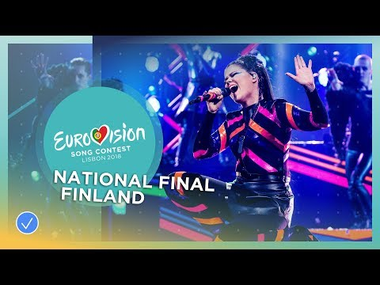
Saara sofia aalto
BY: sIIRI T. AND NIILA
Class 5
Muuruvesi school
finland
https://www.youtube.com/watch?v=Gq4eTM7VePM

Slide 2
Saara Aalto on syntynyt 2 . Toukokuuta 1987 Oulunsalossa .
Saaran laulukielet ovat englanti, suomi, kiina, japani, ranska, ruotsi ja turkki.
Hänen ammattinsa ovat laulaja-lauluntekijä ja ääninäyttelijä.
Iltalehden lukijat valitsivat Saaran vuoden suomalaiseksi 2016.Hän nousi julkisuuteen ensimmäisen kerran vuonna 2007.
Aalto tähtäsi uralleen jo lapsuudestaan lähtien .
Saaran isoisä, Eeli Aalto oli kuvataiteilija ja dokumentintekijä ja setänsä taikuri.
Aalto kirjoitti ensinmäiset kappaleensa viisivuotiaana ja vuonna 1998 hän voitti 11- vuotiaana Kotkan merilaulukilpailut omalla sävellyksellään , joka voitti myös meripäivien sävellyskilpailun. _________________________________________________________________
Saara Aalto was born 2 May in 1987 in Oulunsalo.
Saara’s singing languages are English, Finnish, Chinese, Japanese, French, Swedish and Turkish.

Slide 3
Hän edusti Suomea kansainvälisillä Kultainen hirvi-laulufestivaaleilla Romaniassa vuonna 2004.Hän valmistui ylioppilaaksi Madetojan musiikkilukiossa,minkä jälkeen hän muutti Helsinkiin opiskelemaan musiikkikasvatusta. Saara Aalolla on 3 kilpailumusiikkia , joista jonkun yleisö äänestää euroviisuihin kappaleet ovat: Monsters,Domino ja Queens.
Yleisö valitsi kappaleen nimeltä Monster Suomen euroviisun edustajaksi.
Euroviisut käydään tämän vuoden toukokuussa Portugalissa. ________________________________________________________
Saara Aalto has 3 songs for Eurovision contest: Monsters,Domino and Queens.
The public chose the song Monsters for the contest.

